Slide 1
ЗООПАРК
Великий Новгород

Slide 2
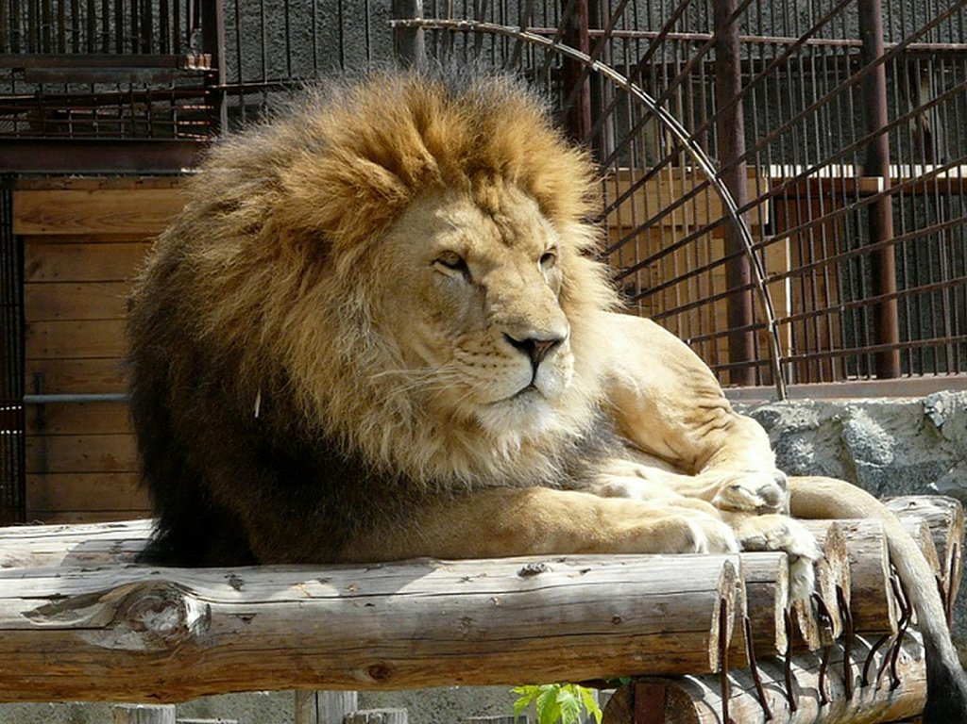

Slide 3
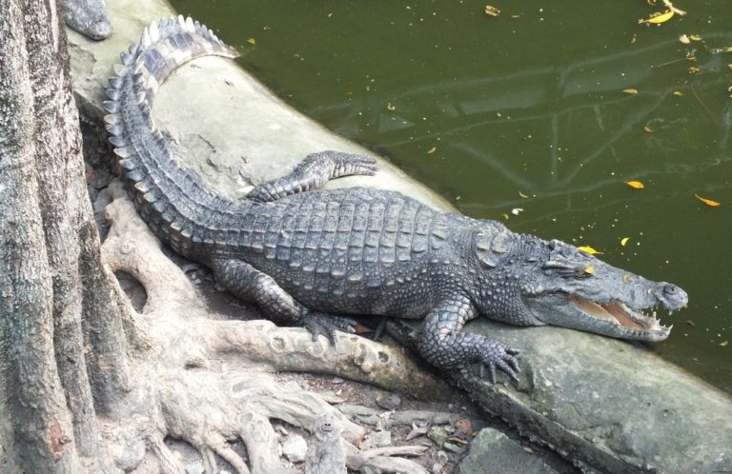

Slide 4
